Slide 1
Responsi
Praktikum 2
made with love by labpro

Slide 2
Hanya Mengingatkan…
Jangan Nyontek
Next Praktikum Tidak Ada Susulan
Terdapat beberapa kasus menyontek yang telah ditindaklanjuti dengan memberikan nilai 0 pada praktikum tersebut.
Sesuai ketentuan yang ada, asisten seharusnya tidak memberikan susulan. Untuk kedepannya, mohon menghadiri setiap praktikum yang ada.
Praktikum hanya dikerjakan di Lab
Nilai praktikum yang dianggap hanya praktikum yang dilaksanakan sesuai jam dan tempat yang disediakan

Slide 3
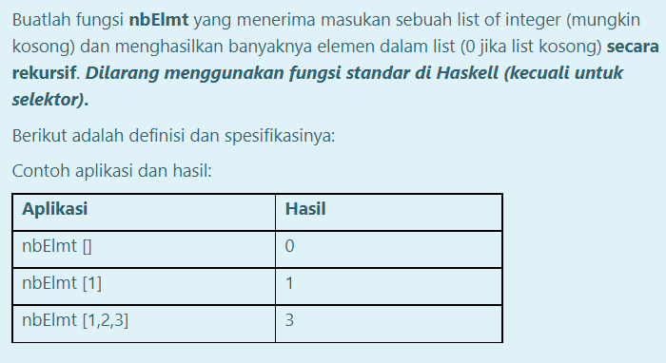
Soal 1 (Banyaknya Element List)
module ListOfInteger where
-- DEFINISI DAN SPESIFIKASI
nbElmt :: [Int] -> Int
{- nbElmt l menghasilkan banyaknya elemen list l. -}
-- REALISASI
nbElmt l = if null l then 0
else 1 + nbElmt (tail l)
-- APLIKASI
-- nbElmt [1,2,3,4,5]

Slide 4
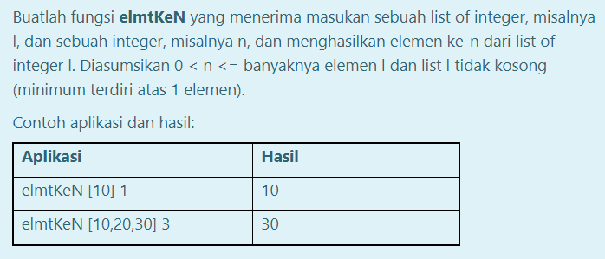
Soal 1 (Element ke-N)
module ListOfInteger where
-- REALISASI
elmtKeN :: [Int] -> Int -> Int
{- menerima masukan sebuah list of integer, misalnya l, dan sebuah integer, misalnya n, dan menghasilkan elemen ke-n dari list of integer l. Diasumsikan 0 < n <= banyaknya elemen l dan list l tidak kosong (minimum terdiri atas 1 elemen) -}
-- DEFINISI DAN SPESIFIKASI
elmtKeN li x = if x == 1 then head li else elmtKeN (tail li) (x-1)

Slide 5
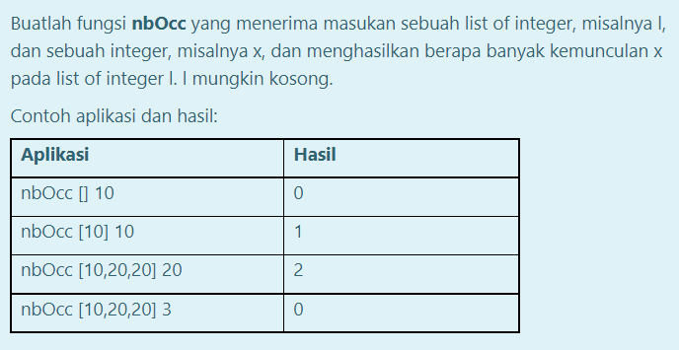
Soal 1 (Occurence List)
module OccurenceList where
-- DEFINISI DAN SPESIFIKASI
nbOcc :: [Int] -> Int -> Int
{- nbOcc l x menghasilkan banyaknya kemunculan x pada l. -}
-- REALISASI
nbOcc l x
| null l = 0
| head l == x = 1 + nbOcc (tail l) x
| otherwise = nbOcc (tail l) x

Slide 6
Common Mistakes (Soal 1)
elmtKeN
nbOcc
Salah memilih basis, `if length l == 1 then (head l)` `if (length l == 1) && (x == 1) then (head l)`
Tidak memanggil kembali fungsi ketika kasus rekurens `if (head li == x) then 1 else 0 + (nbOcc (tail li) x)`
Shared
gagal compile :(

Slide 7
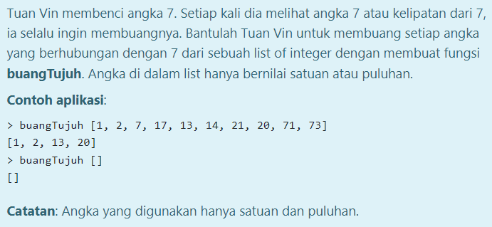
Soal 2 (Buang Tujuh)
-- DEFINISI DAN SPESIFIKASI
buangTujuh :: [Int] -> [Int]
{- buangTujuh li mengembalikan list of integer yang merupakan hasil penghapusan semua elemen li yang bukan kelipatan dari 7 atau tidak berhubungan dengan 7. -}
-- REALISASI
buangTujuh li
| null li = []
| head li `mod` 7 == 0 || head li `div` 10 == 7 || head li `mod` 10 == 7 = buangTujuh (tail li)
| otherwise = konso (head li) (buangTujuh (tail li))

Slide 8
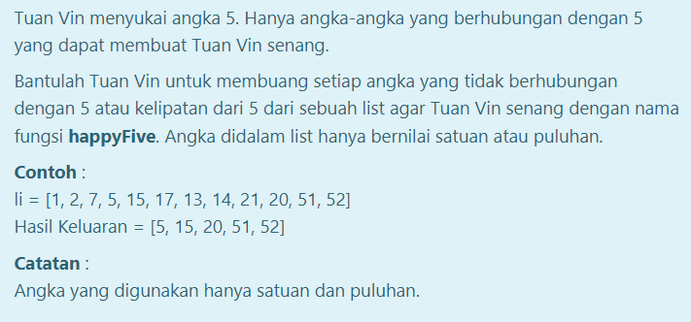
Soal 2 (Happy Five)
-- DEFINISI DAN SPESIFIKASI
happyFive :: [Int] -> [Int]
{- happyFive li mengembalikan list of integer yang merupakan hasil penghapusan semua elemen li yang bukan kelipatan dari 5 atau tidak berhubungan dengan 5. -}
-- REALISASI
-- happyFive li = [x | x <- li, x `mod` 5 == 0 || x `mod` 10 == 5]
happyFive li
| null li = []
| head li `mod` 5 == 0 || head li `div` 10 == 5 = konso (head li) (happyFive (tail li))
| otherwise = happyFive (tail li)

Slide 9
Common Mistakes (Soal 2)
Shared
salah operasi matematika div dan mod gagal compile :(

Slide 10
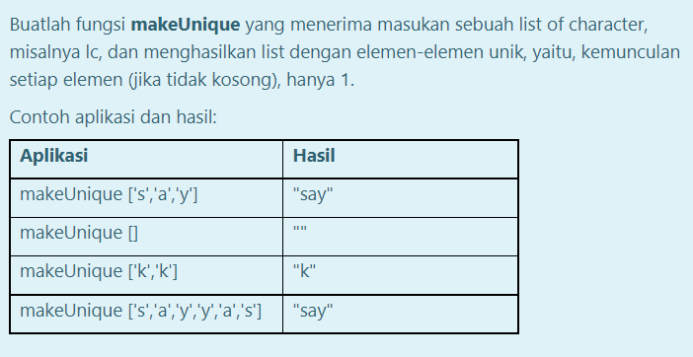
Soal 3 (Make Unique)
-- Definisi dan Spesifikasi
makeUnique :: [Char] -> [Char]
{- makeUnique l menghasilkan sebuah list dari elemen-elemen lc yang unik -}
-- Realisasi
isUnique lc c
| lc == [] = True -- BASIS
| head lc == c = False -- BASIS
| otherwise = isUnique (tail lc) c -- REKURENS
makeUnique lc
| lc == [] = [] --BASIS
| isUnique (init lc) (last lc) = konsdot (makeUnique (init lc)) (last lc) -- REKURENS
| otherwise = makeUnique (init lc) -- REKURENS

Slide 11
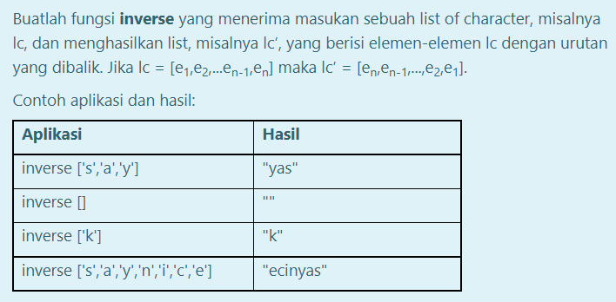
Soal 3 (Inverse List)
-- DEFINISI DAN SPESIFIKASI
inverse :: [Char] -> [Char]
{- inverse l menghasilkan list of character yang merupakan hasil invers dari l. -}
-- REALISASI
konso e l = e : l
inverse lc
| null lc = []
| otherwise = konso (last lc) (inverse (init lc))

Slide 12
Common Mistakes (Soal 3)
MakeUnique
Basis yang kurang lengkap, misal: hanya cek apakah head == elmt, tanpa cek kalau list kosong -> Run time error
InverseList
gagal compile :(

Slide 13
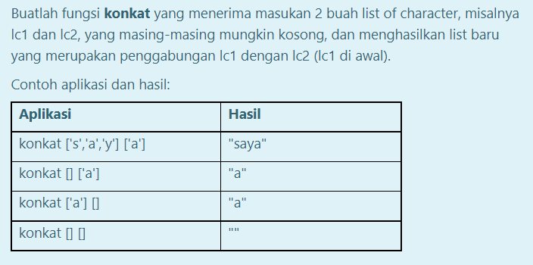
Soal 4 (Konkat List)
-- DEFINISI DAN SPESIFIKASI
konkat :: [Char] -> [Char] -> [Char]
{- konkat lc1 lc2 menghasilkan list of character yang merupakan hasil penggabungan lc1 dengan lc2. -}
konso :: Char -> [Char] -> [Char]
-- REALISASI
konso e l = e : l
konkat lc1 lc2
| null lc1 = lc2
| otherwise = konso (head lc1) (konkat (tail lc1) lc2)

Slide 14
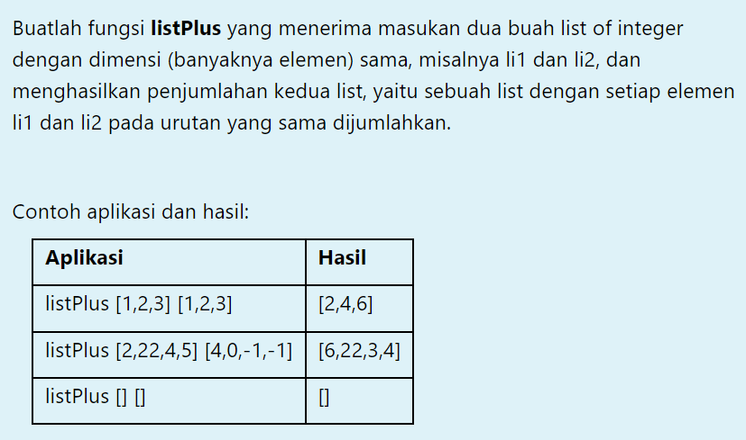
Soal 4 (Penjumlahan 2 List)
-- DEFINISI DAN SPESIFIKASI
listPlus :: [Int] -> [Int] -> [Int]
{- listPlus l1 l2 menghasilkan sebuah list dari hasil penjumlahan elemen-elemen l1 dan l2 -}
-- REALISASI
konso e li = [e] ++ li
listPlus l1 l2
| l1 == [] = []
| otherwise = konso (head l1 + head l2) (listPlus (tail l1) (tail l2))

Slide 15
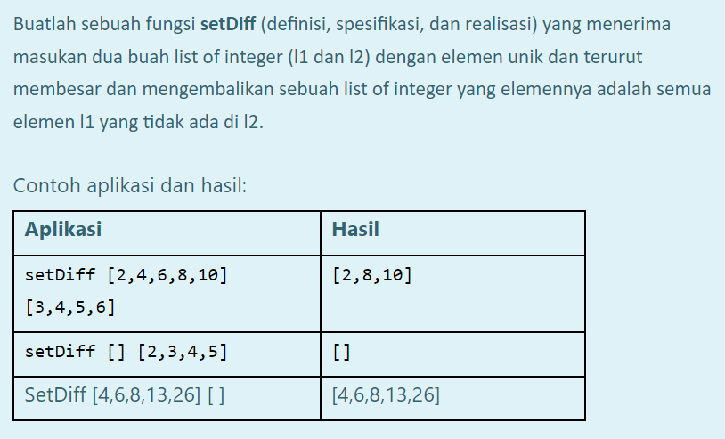
Soal 4 (Set Difference)
-- DEFINISI DAN SPESIFIKASI
isMember :: Int -> [Int] -> Bool
setDiff :: [Int] -> [Int] -> [Int]
-- REALISASI
isMember x li
| null li = False
| x == head li = True
| otherwise = isMember x (tail li)
setDiff l1 l2
| null l1 = []
| isMember (head l1) l2 = setDiff (tail l1) l2
| otherwise = head l1 : setDiff (tail l1) l2

Slide 16
Common Mistakes (Soal 4)
Set Diff
Tidak diiterasi list1 nya atau list2 dipotong ` | otherwise = konso(head l1)(setDiff(tail l1)(tail l2))`
Konkat List + Penjumlahan 2 List
gagal compile :(

Slide 17
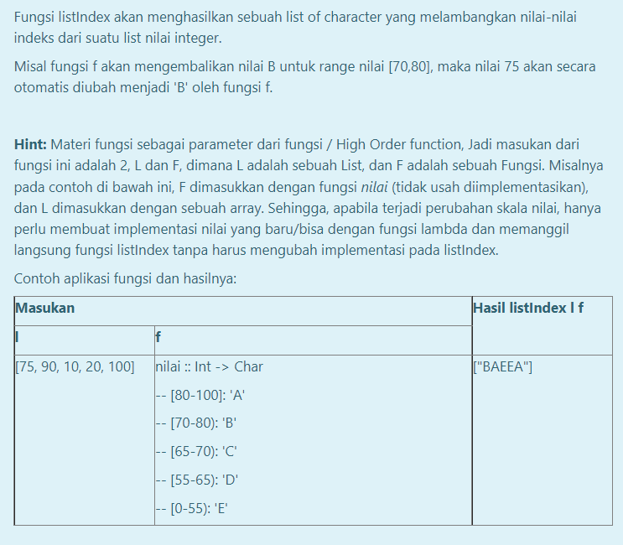
Soal 5 (List Index)
-- Definisi dan Spesifikasi
listIndex :: [Int] -> (Int -> Char) -> [Char]
-- Realisasi
konso e li = [e] ++ li
func x
| x >=0 && x < 55 = 'E'
| x >=55 && x < 65 = 'D'
| x >=65 && x < 70 = 'C'
| x >=70 && x < 80 = 'B'
| x >=80 && x <= 100 = 'A'
listIndex l f
| l == [] =[]
| otherwise = konso (f (head l)) (listIndex (tail l) f)

Slide 18
Common Mistakes (Soal 5)
List Index
Fungsi sebagai parameter??? iya, kalian kurang lebih bisa perlakukan suatu fungsi sebagai suatu variabel pula :D

Slide 19
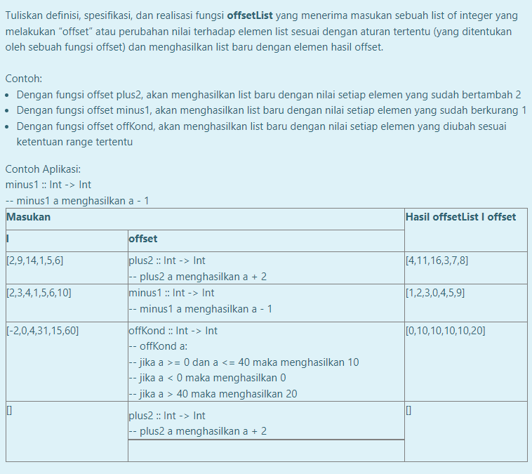
Soal 6 (Offset List)
-- DEFINISI DAN SPESIFIKASI
offsetList :: [Int] -> (Int -> Int) -> [Int]
{- offsetList l offset menghasilkan list baru dengan elemen hasil offset dari l. -}
isEmpty :: [Int] -> Bool
konso :: Int -> [Int] -> [Int]
-- REALISASI
isEmpty l = null l
konso e li = e : li
offsetList l offset
| isEmpty l = []
| otherwise = konso (offset (head l)) (offsetList (tail l) offset)

Slide 20
Common Mistakes (Soal 6)
Offset List
Kayak nomor 5 sih hehe, fungsi bisa diperlakukan sebagai variabel (~kurang lebih)

Slide 21
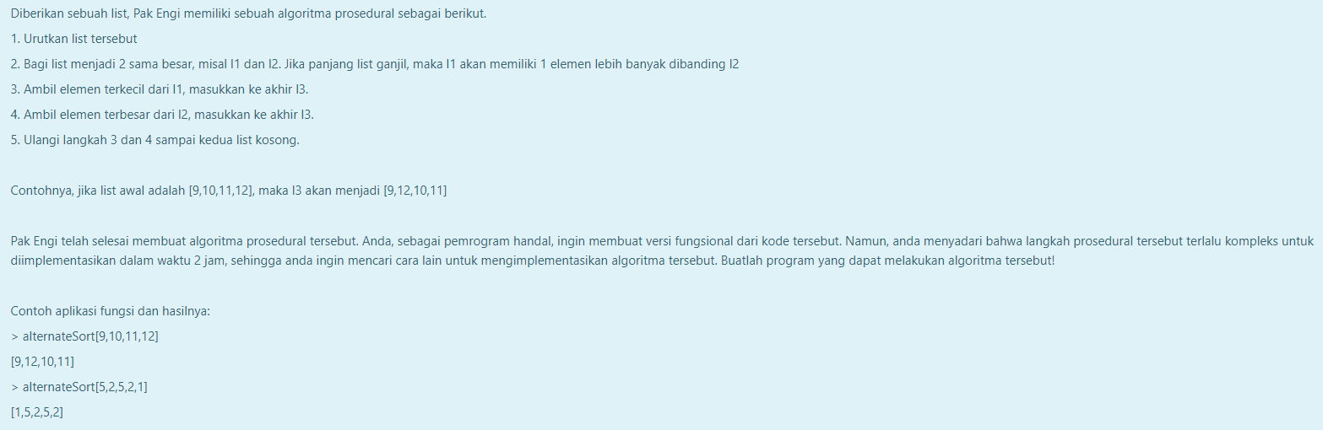
Soal 7 (Alternate Sort)

Slide 22
Soal 7 (Alternate Sort)
-- DEFINISI DAN SPESIFIKASI
konso :: Int -> [Int] -> [Int]
konso e li = e : li
isEmpty :: [Int] -> Bool
isEmpty = null
isOneElmt :: [Int] -> Bool
isOneElmt li = length li == 1
minElem :: [Int] -> Int
{- minElem li mengembalikan elemen terkecil dari list of integer li. -}
minElem li
| null (tail li) = head li
| otherwise = min (head li) (minElem (tail li))

Slide 23
Soal 7 (Alternate Sort)
del :: Int -> [Int] -> [Int]
{- del x li mengembalikan list of integer yang merupakan hasil penghapusan elemen x dari list of integer li. -}
del x li
| isEmpty li = []
| x == head li = tail li
| otherwise = konso (head li) (del x (tail li))
sort :: [Int] -> [Int]
{- sort li mengembalikan list of integer yang merupakan hasil pengurutan elemen-elemen li dari yang terkecil ke yang terbesar. -}
sort li
| isEmpty li = []
| otherwise = konso (minElem li) (sort (del (minElem li) li))

Slide 24
Soal 7 (Alternate Sort)
alternateSort :: [Int] -> [Int]
{- alternateSort li menerima list of integer lalu memprosesnya dengan langkah berikut
- urutkan list lalu bagi menjadi dua (l1 & l2)
- ambil element terkecil dari l1 lalu ambil elemen terbesar dari l2, ulangi sampai list kosong
-}
-- REALISASI
alternateSort li
| isEmpty li || isOneElmt li = li
| otherwise = konso (head (sort li)) (konso (last (sort li)) (alternateSort(init(tail(sort li)))))

Slide 25
Common Mistakes (Soal 7)
Tidak mengerjakan
3B: Bassist bassist bassist
Kebanyakan praktikan tidak mengerjakan soal ini.
Tapi bisa dimaklumi, soal ini cumalah bonus 😁😁
Salah basis kak, `null li || length li == 1 = []`
Gagal compile
jawabannya panjang banget jadi rawan gagal compile hehe

Slide 26
Mudah kan? :D
Ada pertanyaan?

